Slide 1
Біологія. 6 клас
Тема. Покритонасінні (Квіткові)

Slide 2
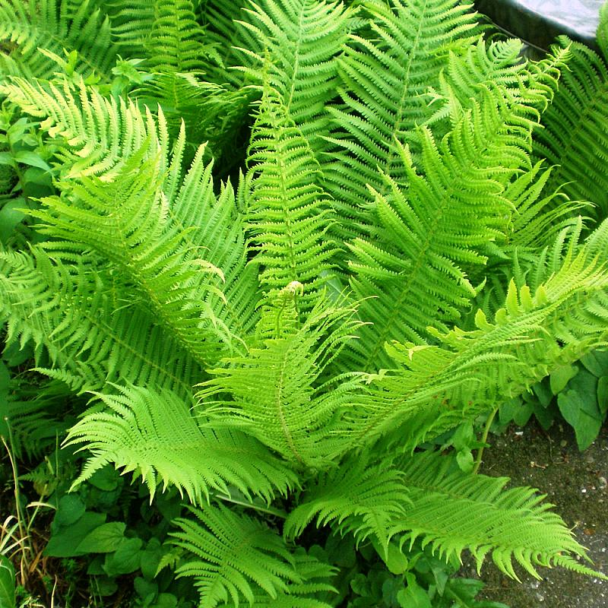
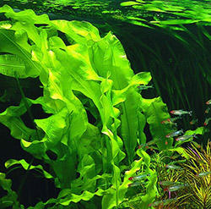
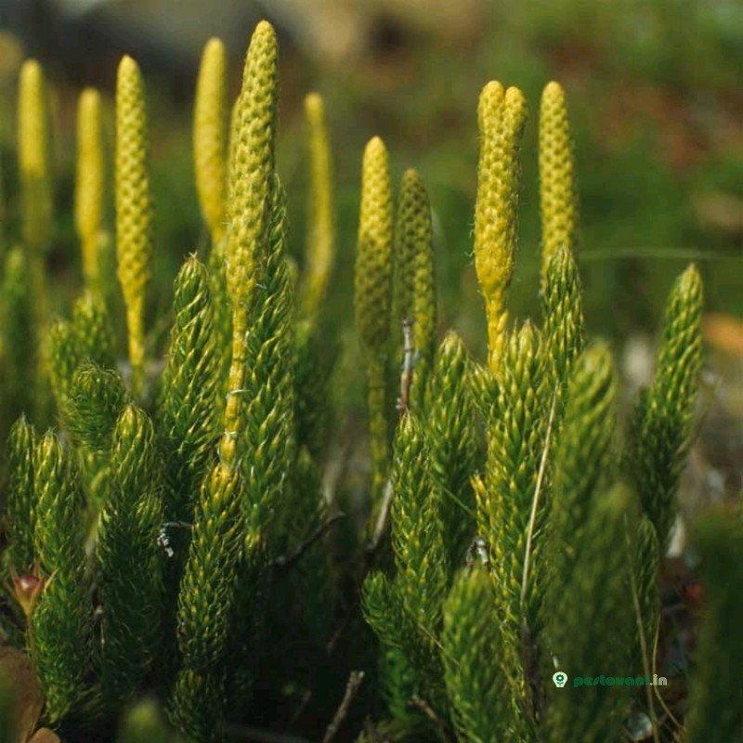
Впізнай рослину

Slide 3
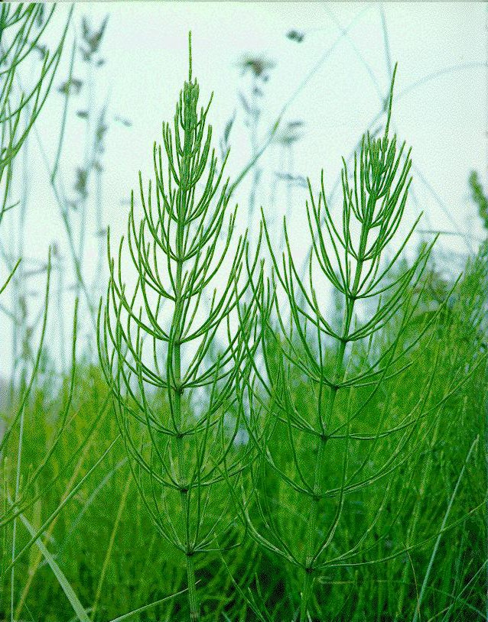
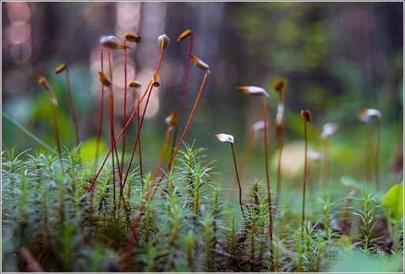
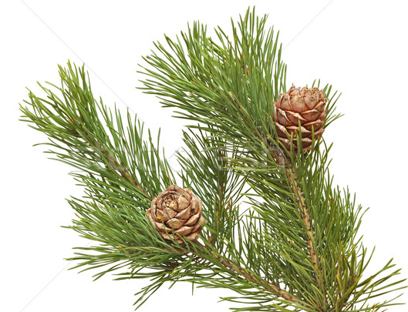
Впізнай рослину

Slide 4
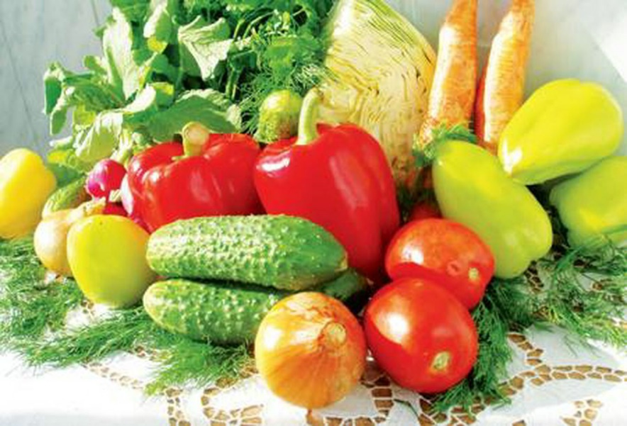
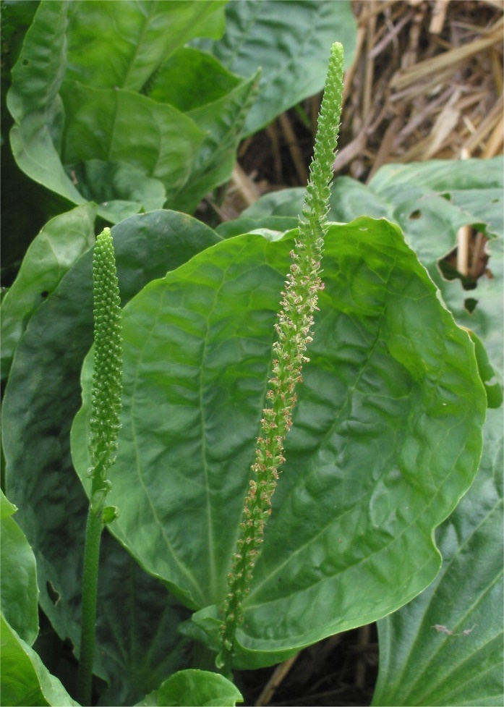
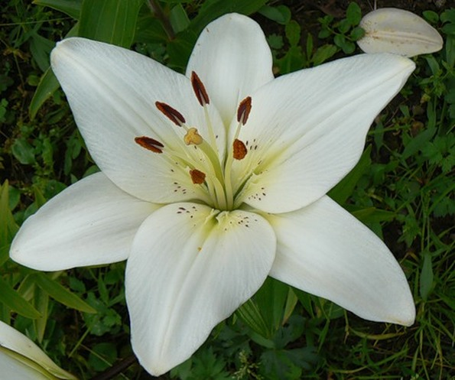
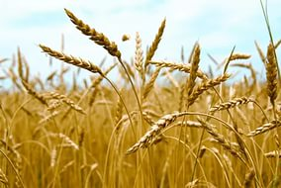
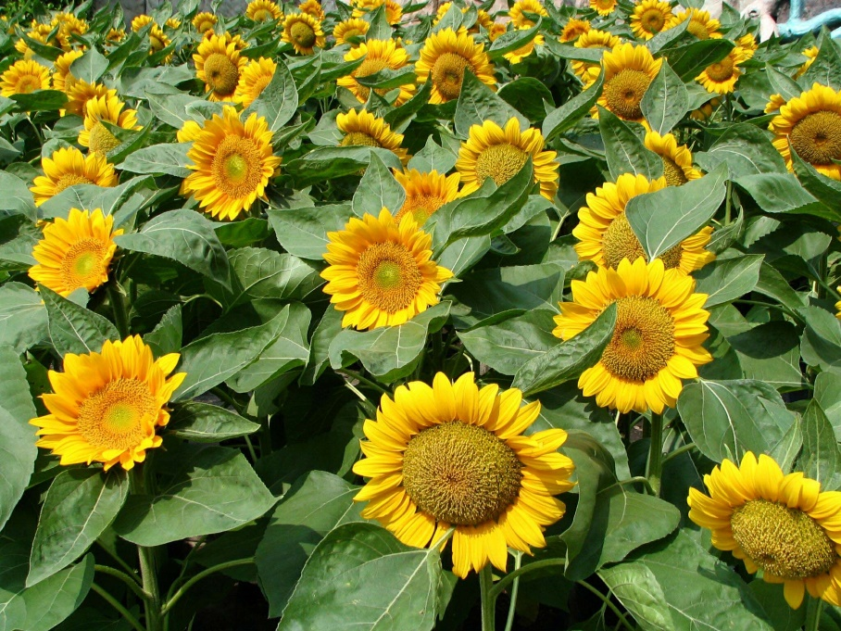
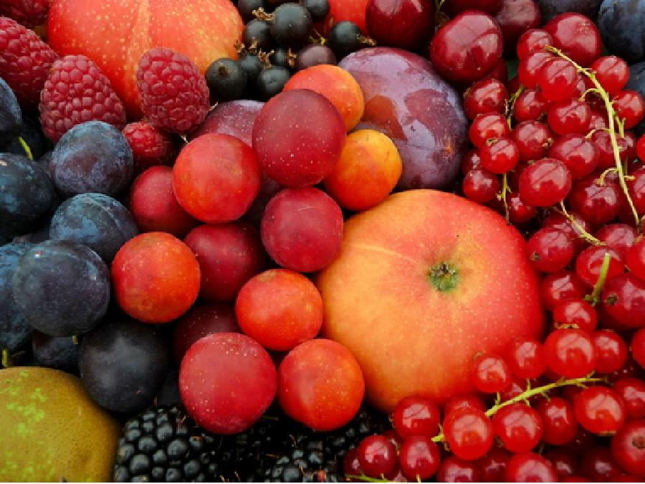
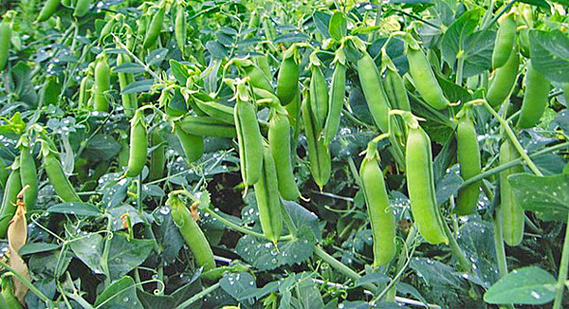

Slide 5
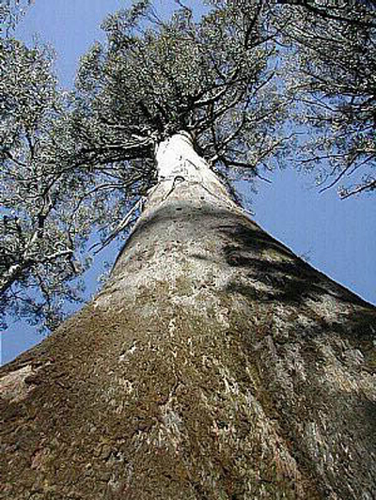
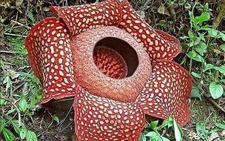
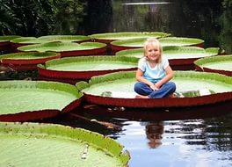
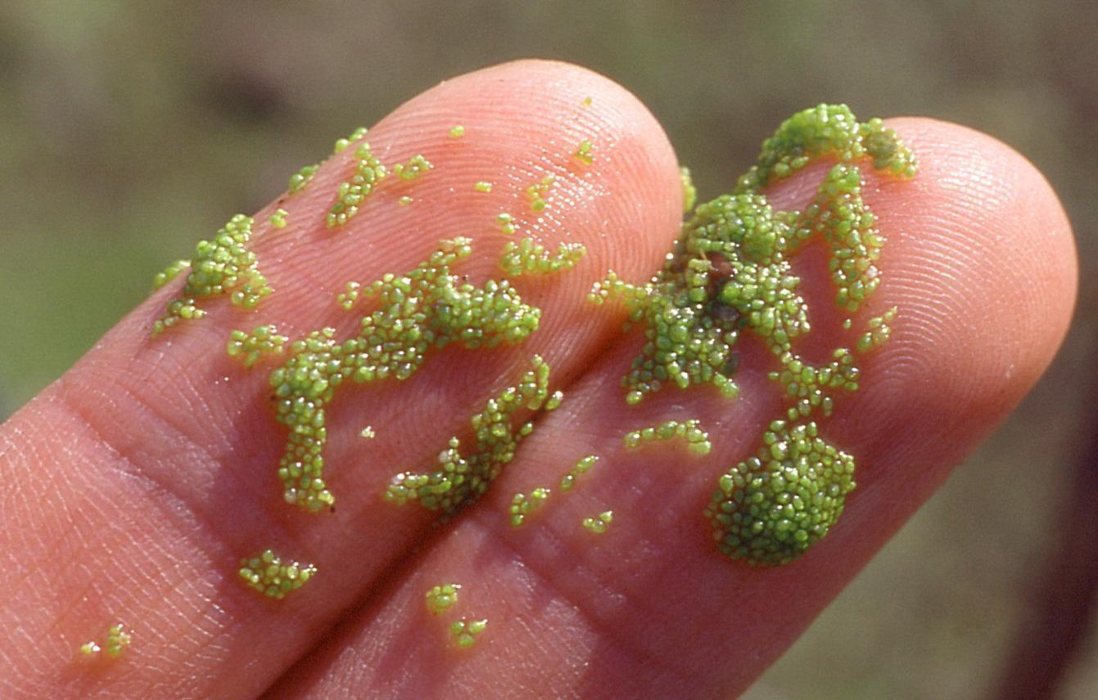

Slide 6
Завдання для учнів:
вивчити основні ознаки відділу Покритонасінні (Квіткові);
вивчити загальні ознаки класів Однодольні і Дводольні;
навчитись порівнювати рослини різних класів;
навчитися визначати особливості будови покритонасінних рослин на живих об’єктах або гербарних екземплярах.

Slide 7
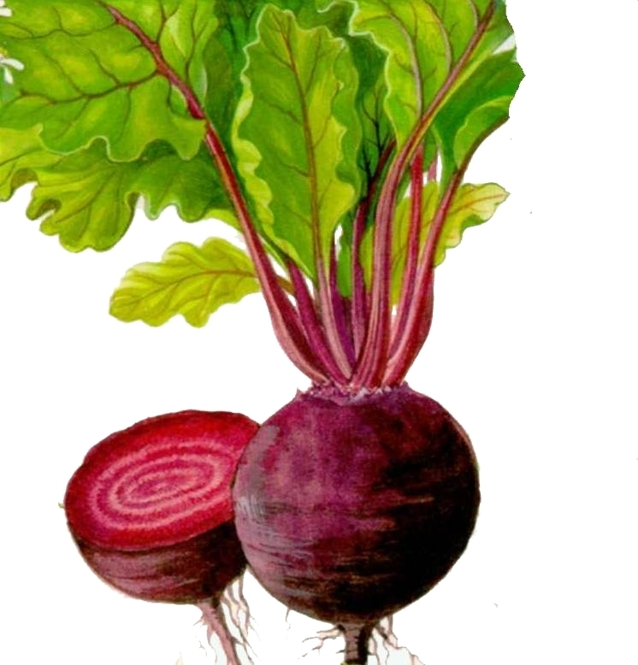
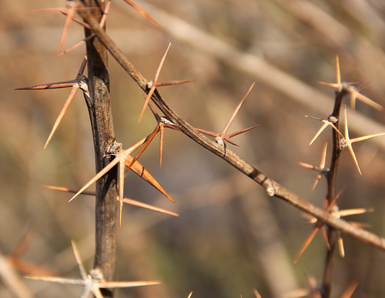
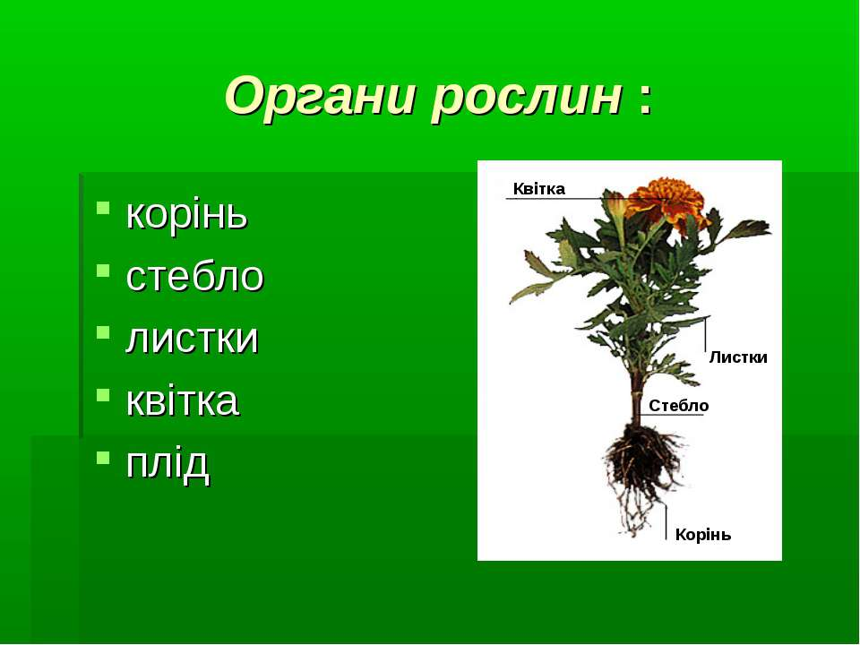
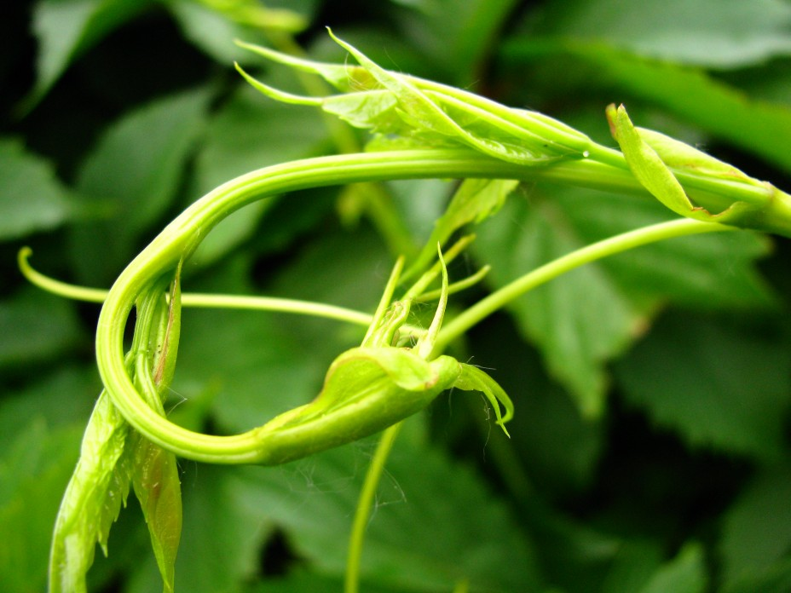
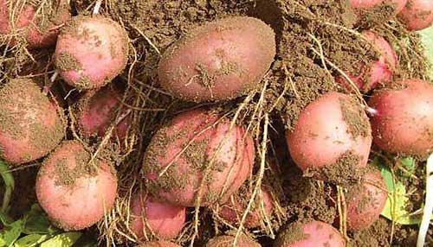
Вегетативні органи квіткових рослин та їх видозміни

Slide 8
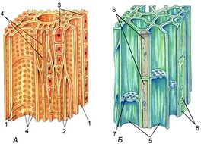
Провідні тканини квіткових рослин

Slide 9
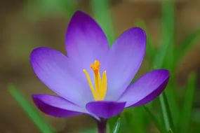
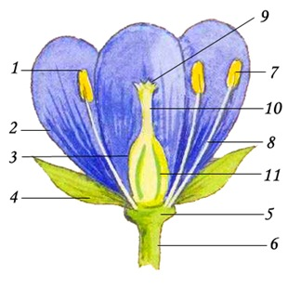
Квітка – генеративний орган покритонасінних рослин

Slide 10
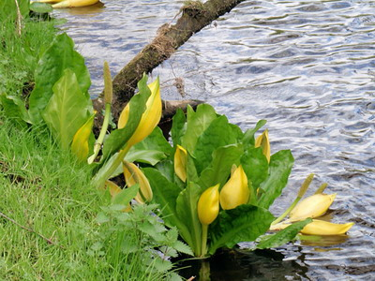
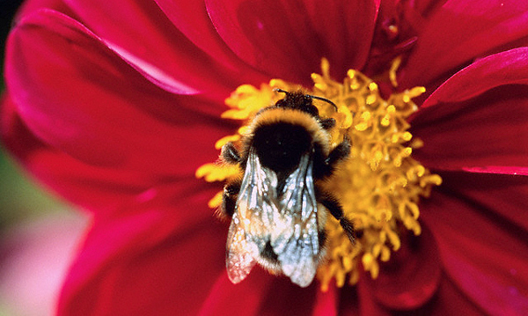
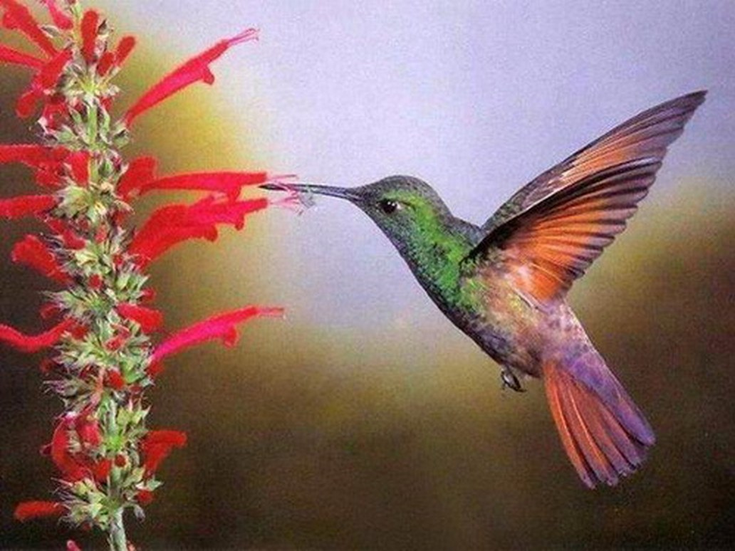
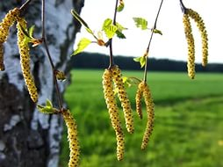
Запилення

Slide 11
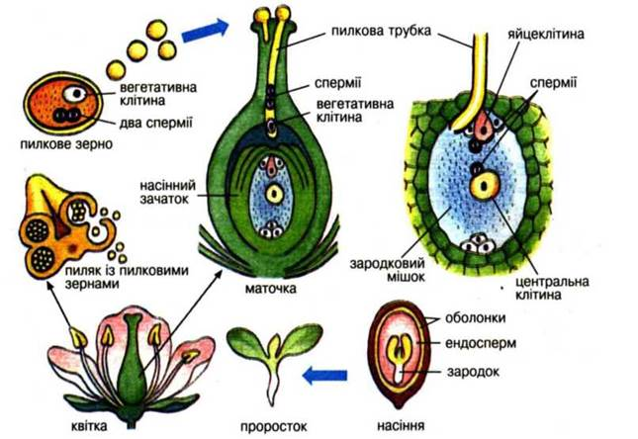
Подвійне запліднення покритонасінних

Slide 12
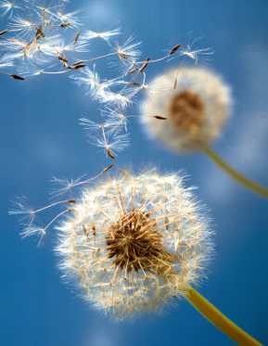
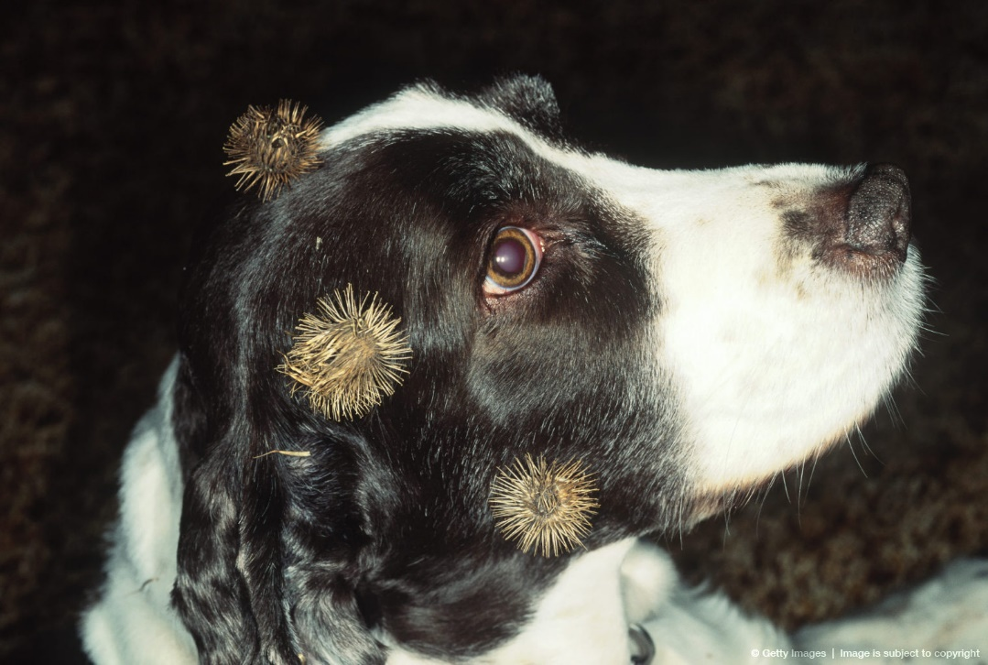
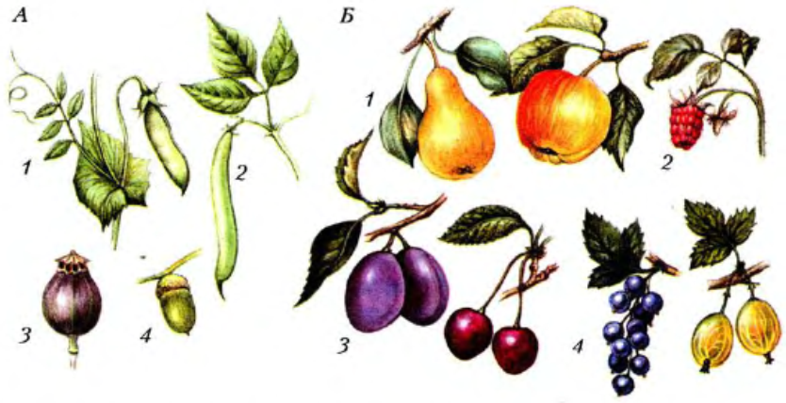
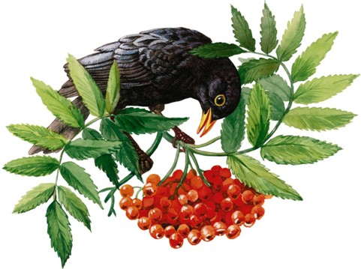
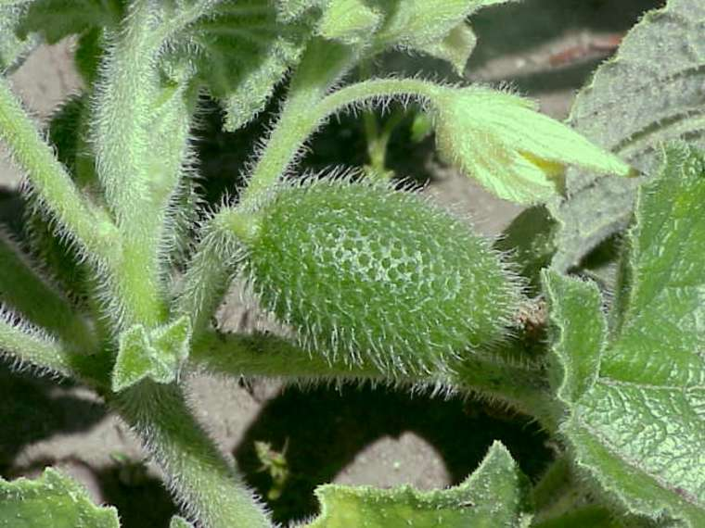
Різноманітність плодів та їх поширення

Slide 13
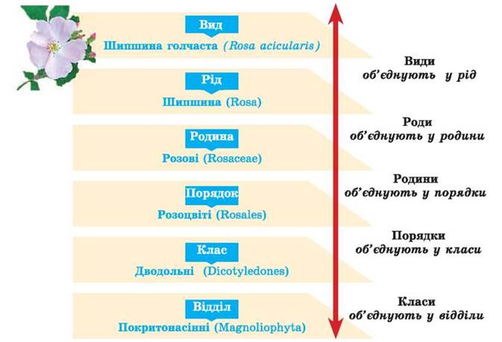
Схема класифікації шипшини голчастої

Slide 14
Місце покритонасінних у системі живої природи
Імперія Клітинні форми життя
↑
Надцарство Еукаріоти
↑
Царство Рослини
↑
Підцарство Вищі рослини
↑
Відділ Покритонасінні (Квіткові)

Slide 15
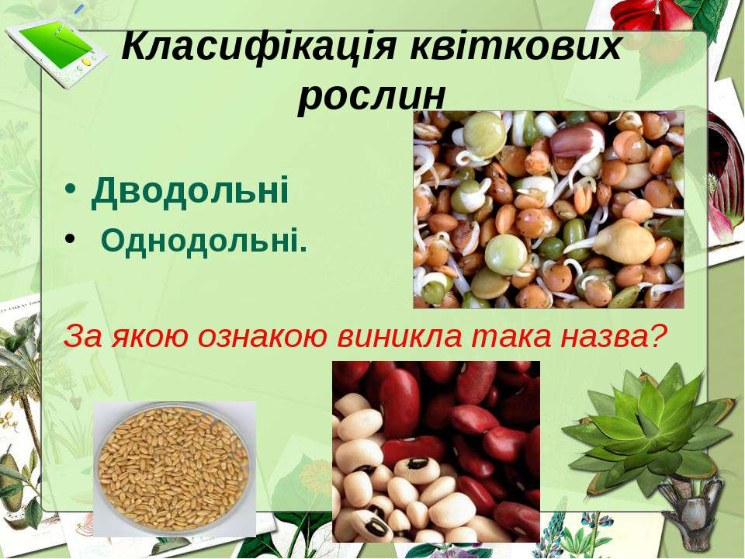

Slide 16
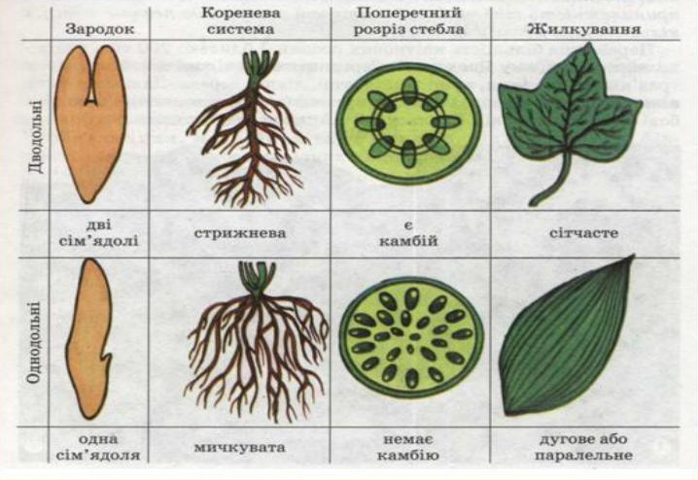
Порівняльна характеристика класів Дводольні й Однодольні

Slide 17
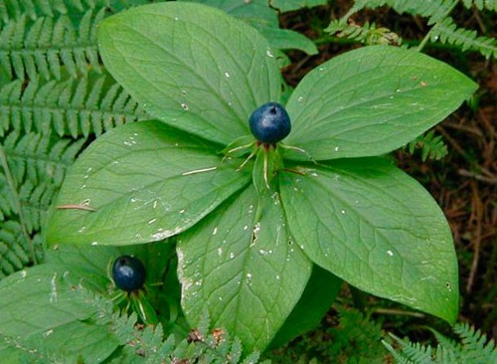
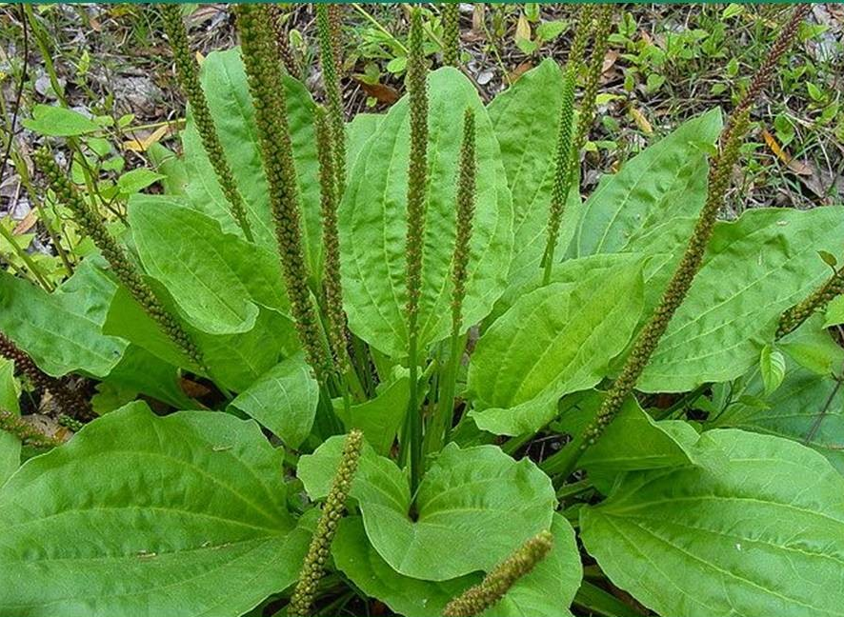
Гра «Класифікація»

Slide 18
Домашнє завдання
Опрацювати відповідний параграф у підручнику та опорний конспект.
Підготувати цікаву інформацію про покритонасінні рослини (за бажанням).

Slide 19
Приємного навчання!

